Slide 1

TRƯỜNG ĐẠI HỌC CÔNG NGHIỆP TP. HỒ CHÍ MINH
KHOA CÔNG NGHỆ THÔNG TIN
BÁO CÁO
KHÓA LUẬN TỐT NGHIỆP
ĐỀ TÀI: IOT VÀ ỨNG DỤNG - SMART HOME
Sinh viên thực hiện:
Lớp:
Giảng viên hướng dẫn:
Phan Bảo Trinh – 14127871
Vương Quốc Việt – 14026751
ĐHCNTT10B
ThS. Nguyễn Thành Thái

Slide 2

NỘI DUNG CHÍNH
I
TỔNG QUAN
II
THIẾT BỊ VÀ GIAO THỨC
III
CÀI ĐẶT VÀ CẤU HÌNH
IV
THIẾT KẾ VÀ XÂY DỰNG
V
DEMO ỨNG DỤNG

Slide 3

I. TỔNG QUAN
1. Giới thiệu về Internet of things (IoT).
Một viễn cảnh trong đó mọi thứ được kết nối và giao tiếp với nhau

Slide 4

I. TỔNG QUAN
2. Mô tả đề tài.
Với một ngôi nhà thông minh, con người sẽ quan tâm tới các thông tin về thiết bị trong nhà như nhiệt độ, độ ẩm, thiết bị chiếu sáng, khí gas,… Và điều khiển các thiết bị trong nhà.

Slide 5
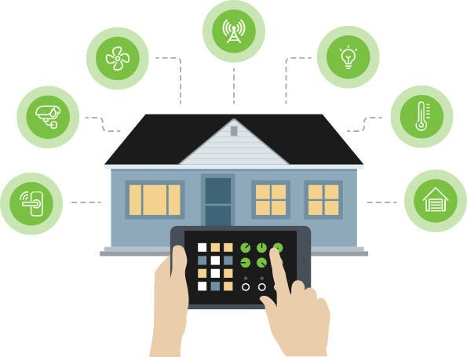
I. TỔNG QUAN
2. Mô tả đề tài – chức năng chính.
Thu thập dữ liệu từ các thiết bị cảm biến.
Lưu trữ trong cơ sở dữ liệu.
Hiển thị thông tin cho người dùng thông qua web.
Gửi cảnh báo khi có dữ liệu bất thường qua mail.
Cho phép người dùng điểu khiển thiết bị.

Slide 6
I. TỔNG QUAN
2. Mô tả đề tài – công nghệ, thiết bị sử dụng.
Ngôn ngữ: Arduino, Python, Angular, HTML, CSS, JQuery
Cơ sở dữ liệu: PostgreSQL.
Mail: Google Mail.
Giao thức: HTTP, MQTT, WebSocket.
IDE: Arduino IDE, Pycharm, Visual Studio Code.
Thiết bị: Raspberry Pi, Arduino, cảm biến nhiệt độ, độ ẩm, cảm biến ánh sáng, cảm biến khí GAS, dây điện, bảng mạch điện.

Slide 7
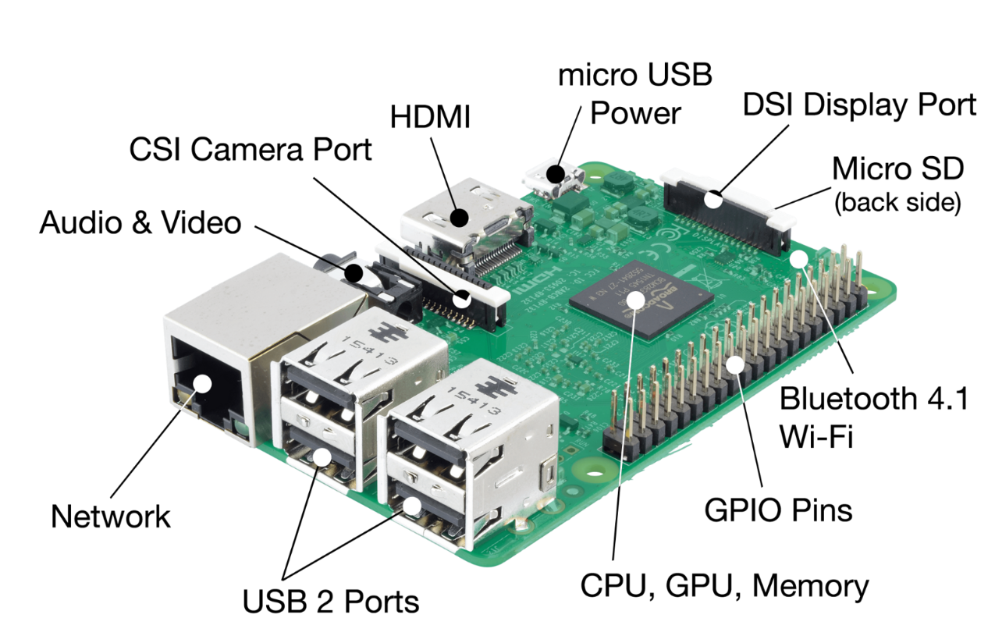
II. THIẾT BỊ VÀ GIAO THỨC
1. Thiết bị.
Raspberry Pi.
Raspberry Pi 3 Model B+

Slide 8
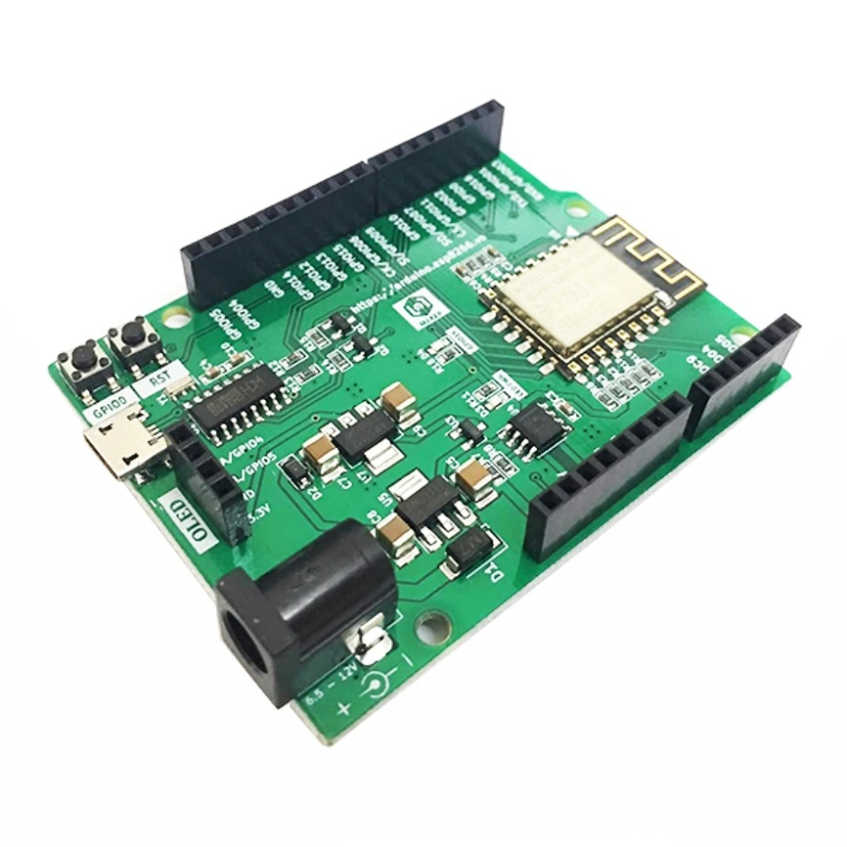
II. THIẾT BỊ VÀ GIAO THỨC
1. Thiết bị.
Raspberry Pi.
Arduino.
ESP8266

Slide 9
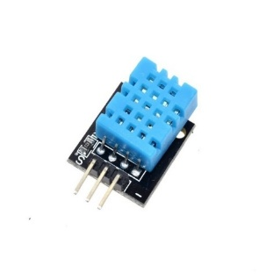
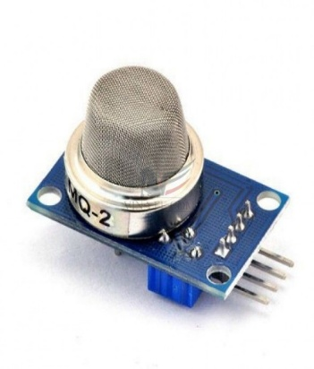
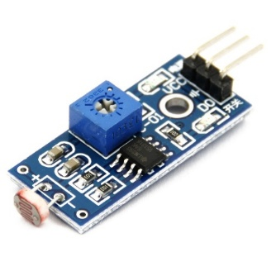
II. THIẾT BỊ VÀ GIAO THỨC
1. Thiết bị.
Cảm biến nhiệt độ, độ ẩm
Raspberry Pi.
Arduino.
Các cảm biến.
Cảm biến khí GAS
Cảm biến ánh sáng

Slide 10
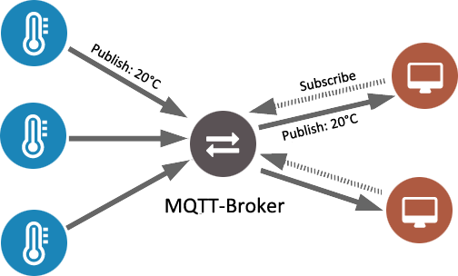
II. THIẾT BỊ VÀ GIAO THỨC
2. Giao thức Message Queue Telemetry Transport.
Một giao thức thông điệp theo mô hình publish/subscribe.
Sử dụng băng thông thấp.
Độ tin cậy cao.
Có khả năng hoạt động trong điều kiện đường truyền không ổn định.

Slide 11


III. CÀI ĐẶT VÀ CẤU HÌNH
1. Arduino – ESP8266.
Java Runtime Evironment.
Arduino Intergrated Development Environment.
Dirver.
Thư viện lập trình ESP8266.

Slide 12

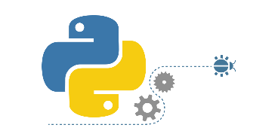




III. CÀI ĐẶT VÀ CẤU HÌNH
2. Raspberry Pi.
Raspbian: SSH, Remote Desktop.
Python 3.x: pip3.
Angular: Node.js, npm.
Git.
PostgreSQL
Mosquitto.

Slide 13
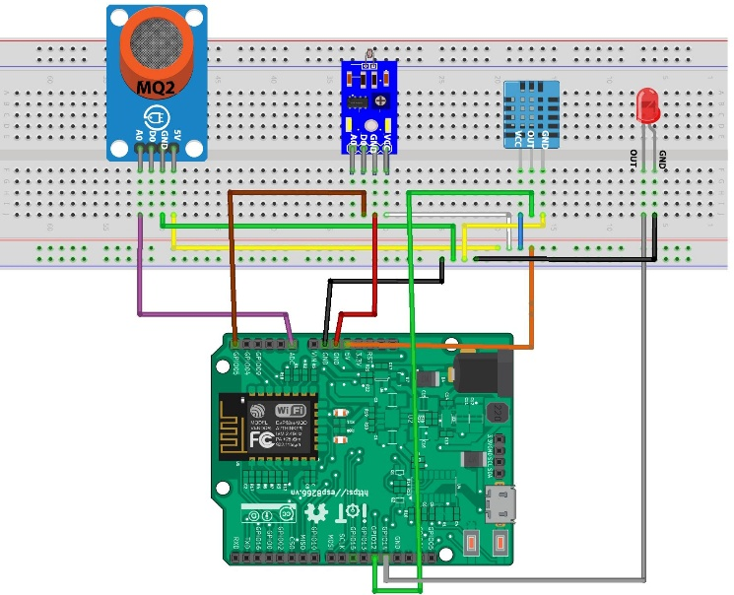
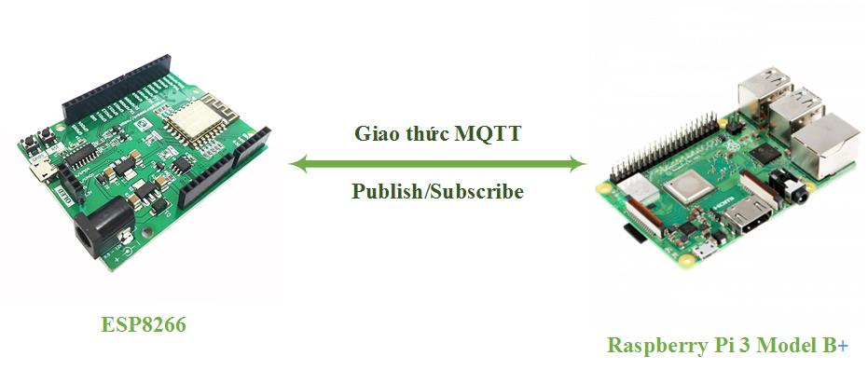
IV. THIẾT KẾ VÀ XÂY DỰNG
1. Thiết kế.
Mô hình kết nối ESP8266 và cảm biến
Mô hình kết nối ESP8266 và Raspberry Pi

Slide 14
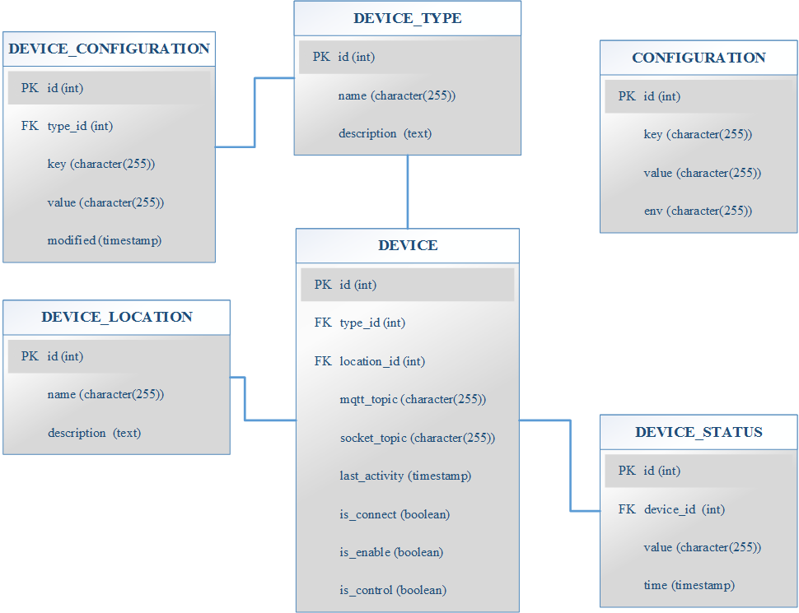
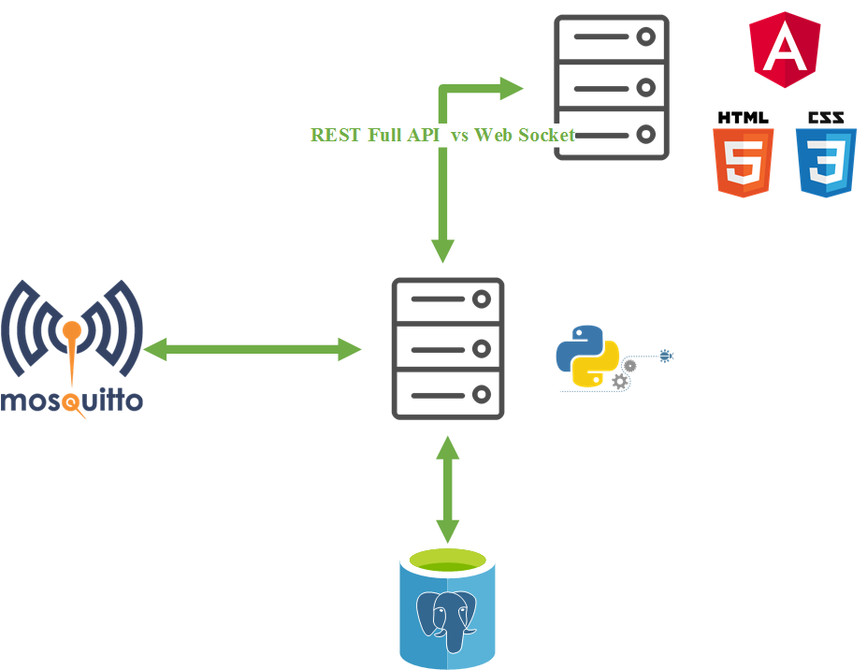
IV. THIẾT KẾ VÀ XÂY DỰNG
1. Thiết kế.
Mô hình hoạt động web server
Cơ sở dữ liệu

Slide 15
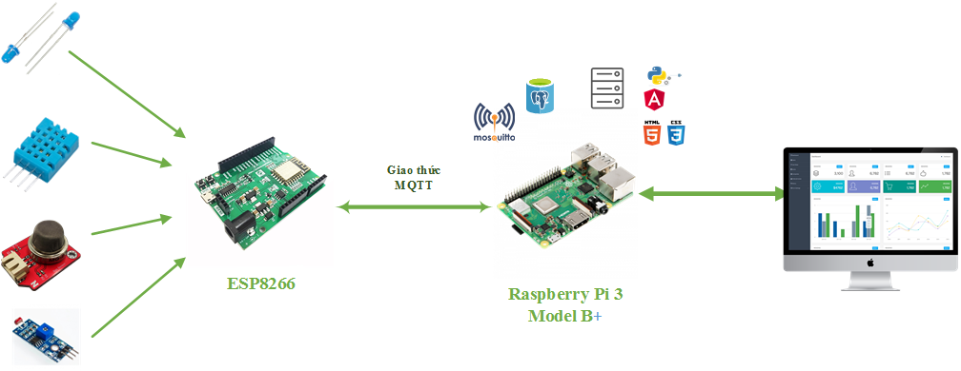
IV. THIẾT KẾ VÀ XÂY DỰNG
1. Thiết kế.
Mô hình tổng quát

Slide 16
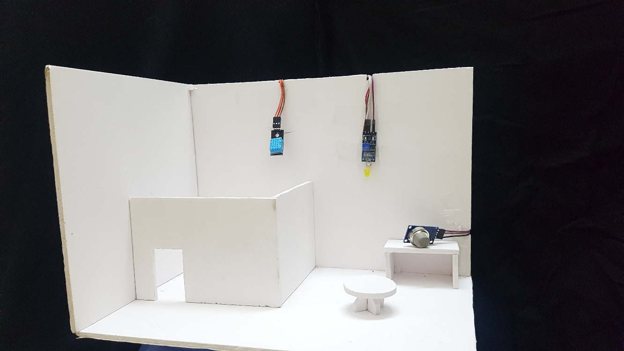
IV. THIẾT KẾ VÀ XÂY DỰNG
2. Xây dựng.
Lắp đặt mô hình và thiết bị cảm biến.

Slide 17
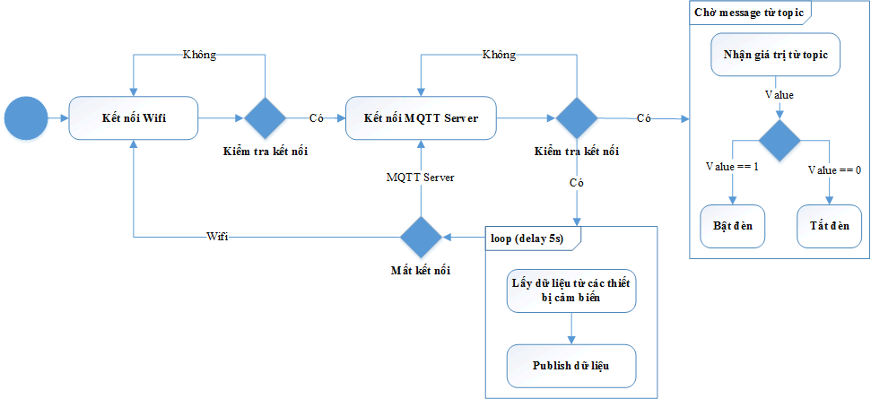
IV. THIẾT KẾ VÀ XÂY DỰNG
2. Xây dựng – Lập trình ESP8266.
Thư viện: ESP8266Wifi, PubSubClient

Slide 18
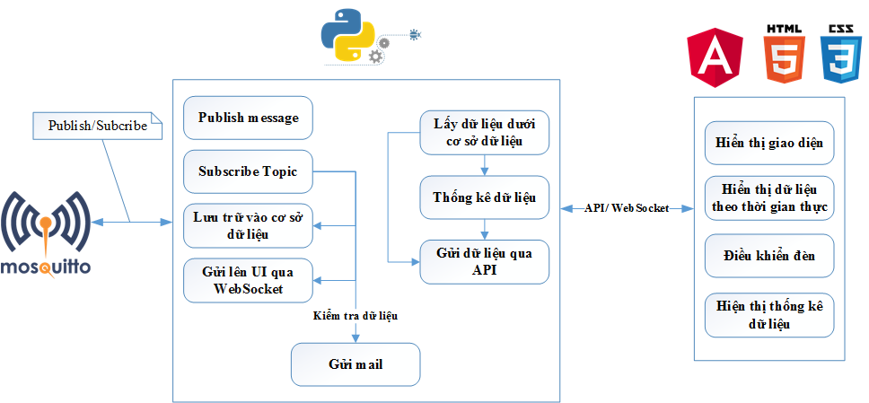
IV. THIẾT KẾ VÀ XÂY DỰNG
2. Xây dựng – lập trình trên Raspberry.

Slide 19
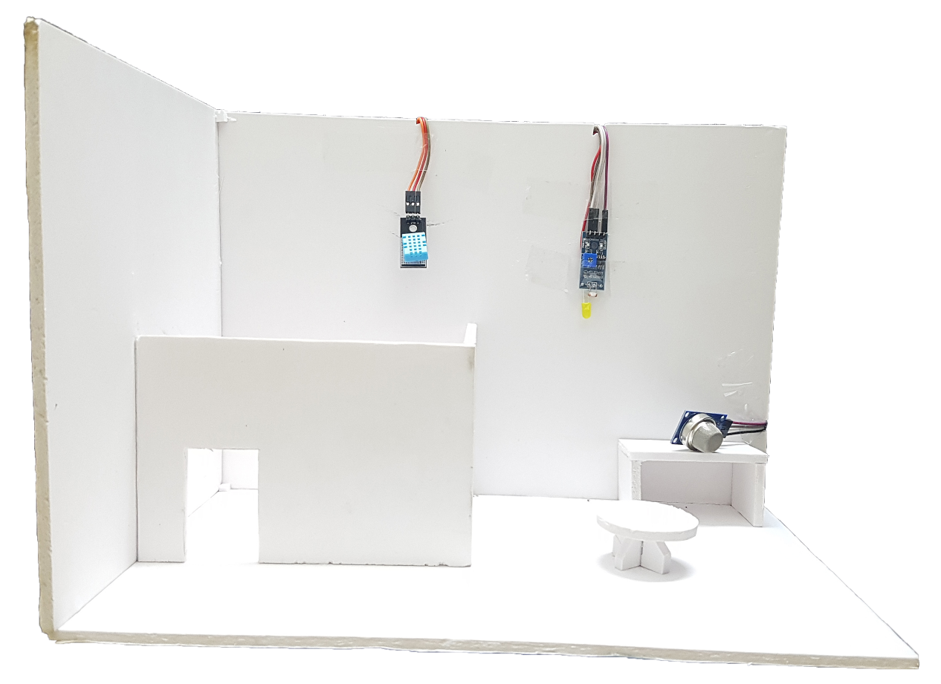
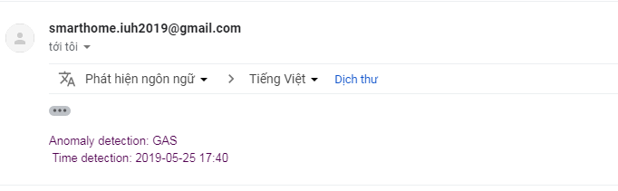
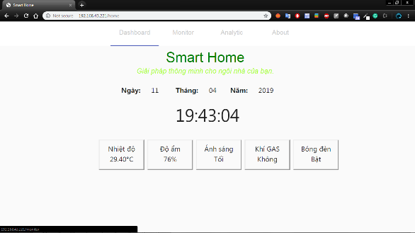
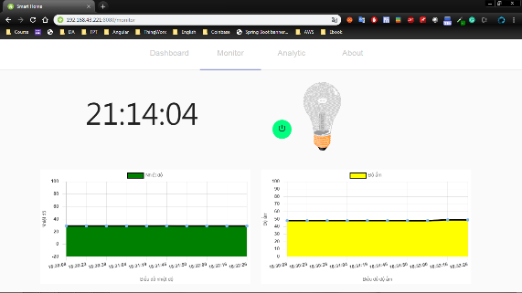
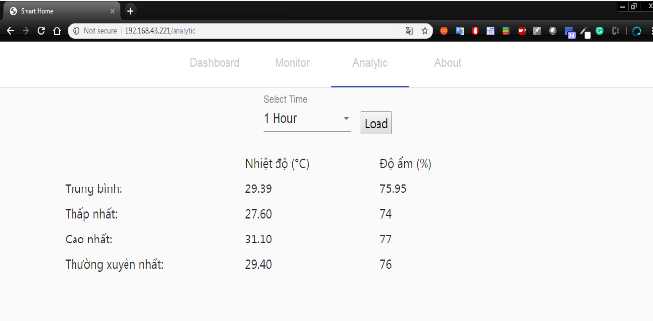
V. DEMO ỨNG DỤNG
Mail cảnh báo
Mô hình
Dashboard
Monitor
Analytic

Slide 20
TRƯỜNG ĐẠI HỌC CÔNG NGHIỆP TP. HỒ CHÍ MINH
KHOA CÔNG NGHỆ THÔNG TIN
Xin trân trọng cảm ơn quí thầy cô/các bạn/quý vị
đã theo dõi và lắng nghe!

